Slide 1
第8章 列联分析

Slide 3
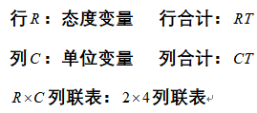
8.1 分类数据与列联表
 | 一分公司 | 二分公司 | 三分公司 | 四分公司 | 合计
赞成该方案 | 68 | 75 | 57 | 79 | 279
反对该方案 | 32 | 45 | 33 | 31 | 141
合计 | 100 | 120 | 90 | 110 | 420
列联表：是由两个以上的变量进行交叉分类的频数分布表。
每个单元：反应两方面的信息

Slide 4
思考
 | 男 | 女 | 合计 | 比例
赞成该方案 | 8 | 12 | 20 | 0.4
反对该方案 | 12 | 18 | 30 | 0.6
合计 | 20 | 30 | 50
 | 男 | 女 | 合计 | 比例
赞成该方案 | 25*0.4=10 | 50*0.4=20 | 30 | 30/75=0.4
反对该方案 | 15 | 30 | 45 | 0.6
合计 | 25 | 50 | 75

Slide 5
8.1.2 列联表的分布

Slide 6

8.1.3 观察值与期望值频数对比分布表
如果各分公司员工对改革方案的态度一致那么，
对比分布表中相应的观察值与期望值就应该非常接近
找一个指标来衡量接近程度（差异程度）
差异大到一定程度，拒绝态度一致的原假设

Slide 7
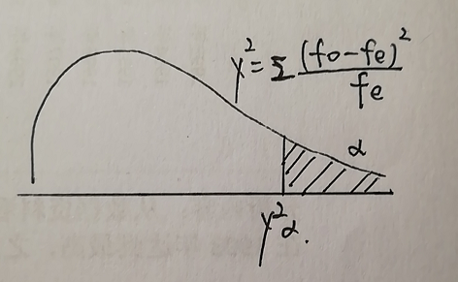
8.2 拟合优度检验
技术援助
检验统计量
拒绝域为：

Slide 8
由于3.0319<6.251，所以不能拒绝原假设，即认为四个分公司员工对这项改革的态度是一致的。

Slide 10
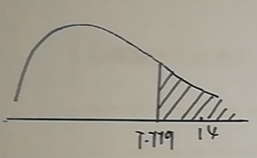
判断情况
明确假设
计算统计量的值
做出决策
解释含义

Slide 11

8.3 期望值准则
类别
A | 30 | 32
B | 110 | 113
C | 86 | 87
D | 23 | 24
E | 5 | 2
F | 5 | 4
G | 4 | 1
合计 | 263 | 263
直观判断

Slide 12
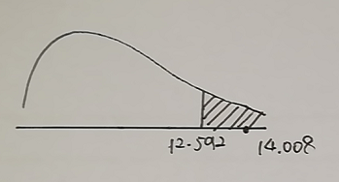

Slide 13
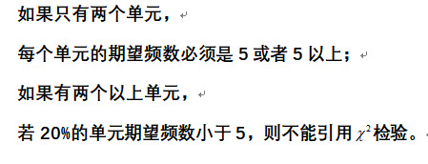
改进方法：把期望频数小于5的单元进行合并。

Slide 14
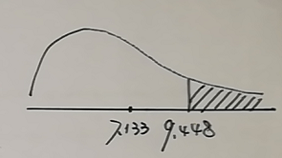

Slide 15
8.4 独立性检验
适用：两个分类变量之间是否存在联系
例：一种原料来自三个不同的地区，
原料质量被分为三个不同等级。
从这批原料中随机抽取500件进行检验，
结果如下表所示
要求检验各个地区与原料的质量之间是否存在依赖关系
 | 一级 | 二级 | 三级 | 合计
甲地区 | 52 | 64 | 24 | 140
乙地区 | 60 | 59 | 52 | 171
丙地区 | 50 | 65 | 74 | 189
合计 | 162 | 188 | 150 | 500

Slide 16

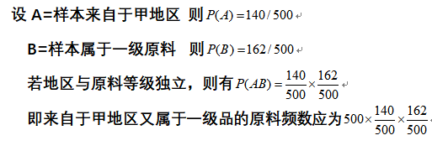
解：
判断情况
明确假设
期望值的计算：
 | 一级 | 二级 | 三级 | 合计
甲地区 | 52 | 64 | 24 | 140
乙地区 | 60 | 59 | 52 | 171
丙地区 | 50 | 65 | 74 | 189
合计 | 162 | 188 | 150 | 500
以52为例
来自于甲地区
且是一级品

Slide 17

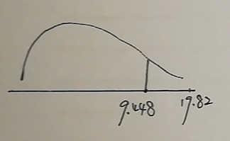
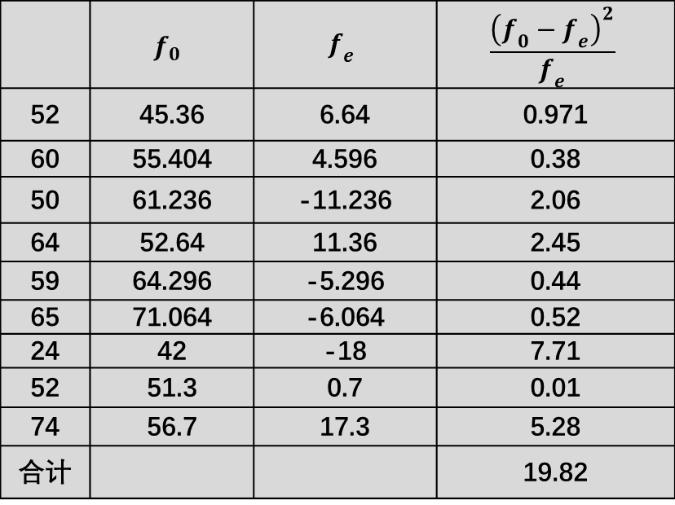
同理可得期望值分布为
 | 一级 | 二级 | 三级 | 合计
甲地区 | 45.36 | 52.64 | 42 | 140
乙地区 | 55.404 | 64.296 | 51.3 | 171
丙地区 | 61.236 | 71.064 | 56.7 | 189
合计 | 162 | 188 | 150 | 500
计算统计量的值
52 | 45.36 | 6.64 | 0.971
60 | 55.404 | 4.596 | 0.38
50 | 61.236 | -11.236 | 2.06
64 | 52.64 | 11.36 | 2.45
59 | 64.296 | -5.296 | 0.44
65 | 71.064 | -6.064 | 0.52
24 | 42 | -18 | 7.71
52 | 51.3 | 0.7 | 0.01
74 | 56.7 | 17.3 | 5.28
合计 |  |  | 19.82
由于19.82>9.448，所以拒绝原假设，即认为这些原料的产地与等级之间存在依赖关系。

Slide 18
比较：独立性检验与一致性检验
抽取样本的方法不同
一致性检验：在各类别中分别抽取
独立性检验：先抽取，再分类
计算期望值的理论不同

Slide 19
8.5 列联表中的相关测量
检验结果不独立的情况下，两者的相关程度如何
8.5.1 相关系数

Slide 20
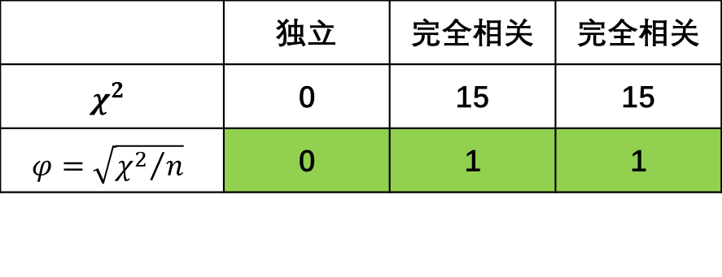
观察值
 | 男 | 女
赞成 | 2 | 4
反对 | 3 | 6
 | 男 | 女
赞成 | 0 | 10
反对 | 5 | 0
 | 男 | 女
赞成 | 5 | 0
反对 | 0 | 10
期望值
 | 男 | 女
赞成 | 2 | 4
反对 | 3 | 6
 | 男 | 女
赞成 | 3.33 | 6.67
反对 | 1.67 | 3.33
 | 男 | 女
赞成 | 1.67 | 3.33
反对 | 3.33 | 6.67
 | 独立 | 完全相关 | 完全相关
 | 0 | 15 | 15
 | 0 | 1 | 1

Slide 22
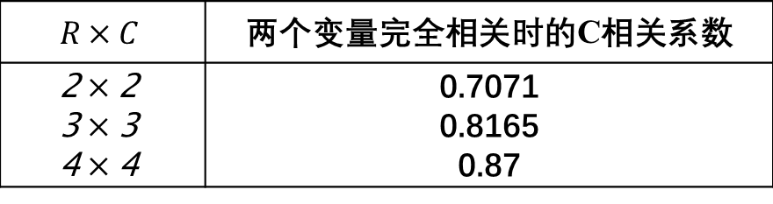
8.5.2 列联相关系数——C相关系数
局限：
C相关系数的可能最大值
依赖于列联表的行数与列数，
且随着行数或列数的增大而增大。
所以
行数、列数不相等的列联表的C相关系数不能比较的
 | 两个变量完全相关时的C相关系数
 | 0.7071 0.8165 0.87

Slide 23
8.5.3 V相关系数

